Slide 1
Les rêves sont en nous de pierre rapsat
Les ppsx de Patricia

Slide 2
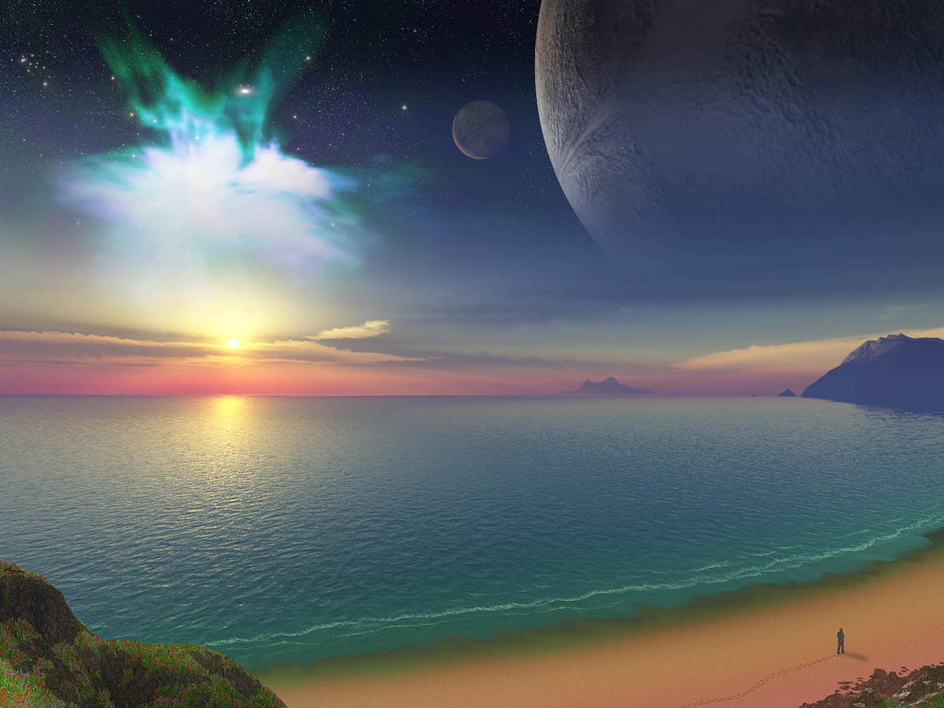
Tous les rêves, tous les rêves que l'on a partagés
Tous les rêves, tous ces rêves faut pas les oublier

Slide 3
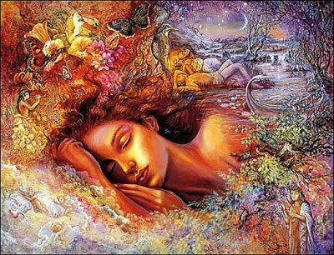
Tout ce qui nous apporte un peu de redoux
Tout ce qui nous importe s'éloigne de nous

Slide 4
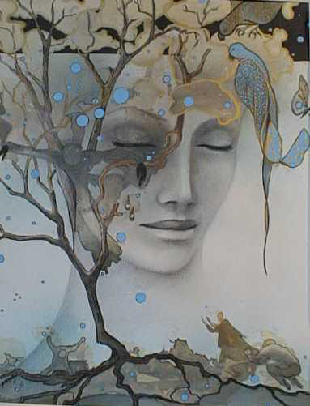
Tous les rêves, tous ces rêves, tous ces baisers volés
Tous ces rêves envolés qu'on a abandonné

Slide 5

Et qui nous donnaient l'envie d'aller jusqu'au bout
A présent nous supplient de rester debout

Slide 6
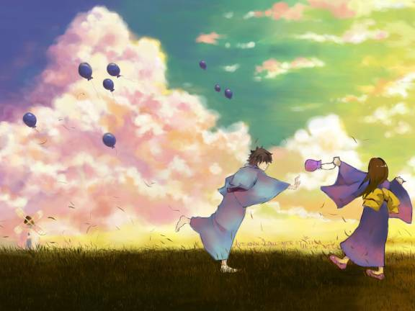
Mais les rêves, tous ces rêves que l'on ne faisait plus
Mais les rêves, tous ces rêves que l'on croyait perdus

Slide 7
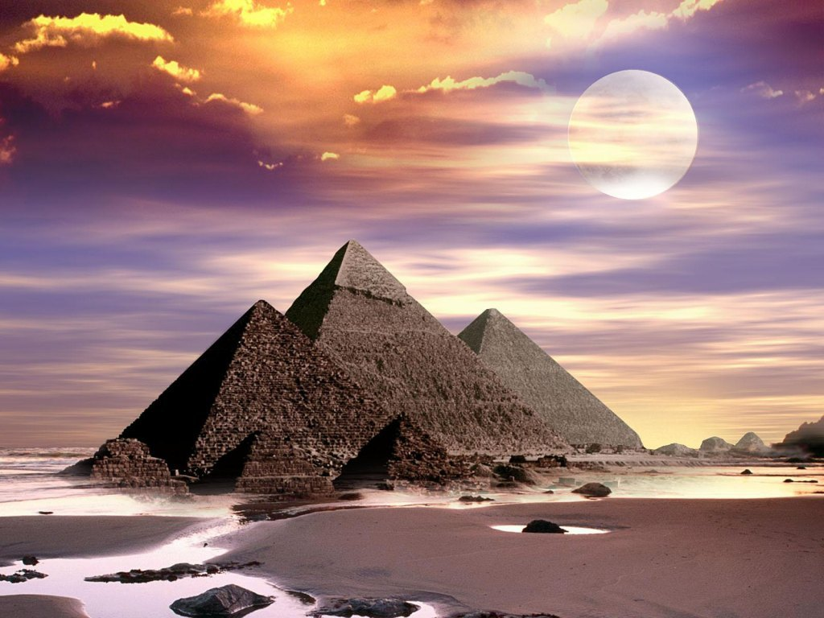
Il suffit d'une étincelle pour que tout à coup
Ils reviennent de plus belle, au plus profond de nous...
Aimons les étoiles
Laissons-les filer
Aimons les étoiles

Slide 8

Tous ces rêves, nous élèvent, nous font aimer la vie
Tous ces rêves, ça soulève et ça donne l'envie
Il suffit d'une étincelle pour que tout à coup
Ils reviennent de plus belle, au plus profond de nous...
Aimons les étoiles
Laissons-les filer
Aimons les étoiles

Slide 9
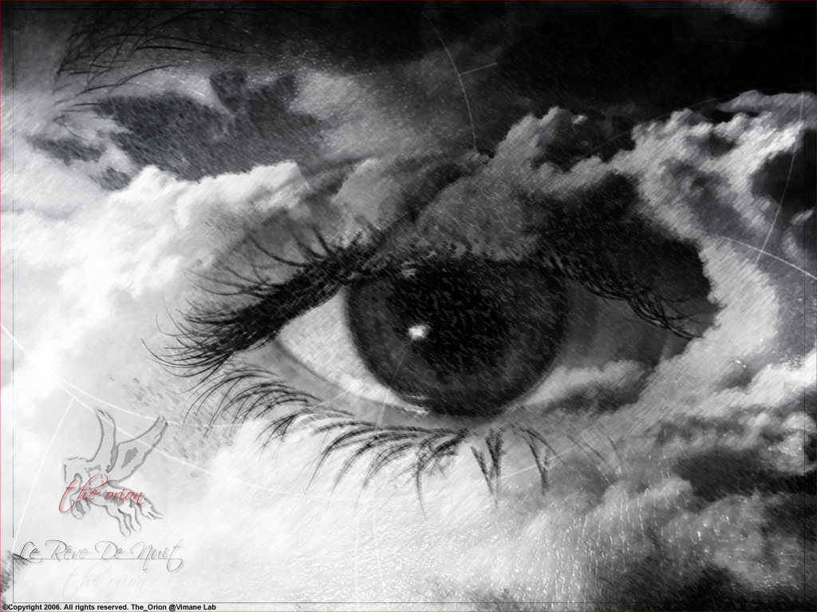
L'envie d'un monde meilleur, c'est beau mais facile
De pas commettre trop d'erreurs, c'est bien plus difficile

Slide 10

Car les rêves, car les rêves parfois viennent s'échouer
Et s'achèvent, et s'achèvent devant l'écran d'une télé

Slide 11
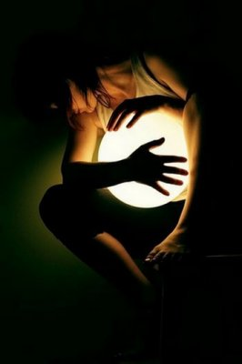
Dans un monde qui nous agresse, qui peut vous mettre en pièce
Solitaire dans un trois pièce, tout ce qu'il nous reste

Slide 12
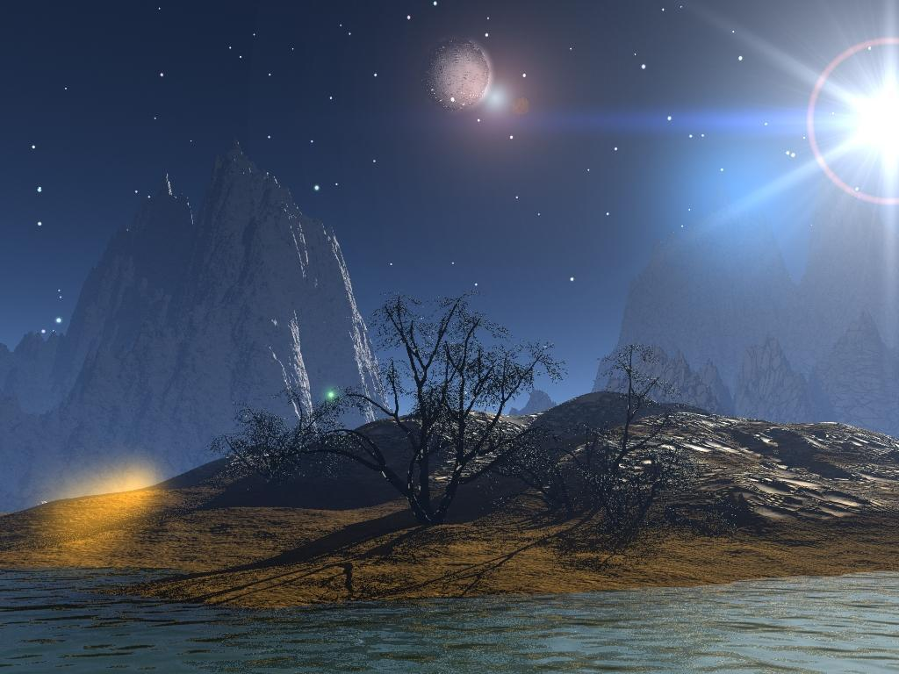
C'est d'aimer les étoiles
Laissons-les filer
Aimons les étoiles
Laissons-les, laissons-les, laissons-les filer

Slide 13
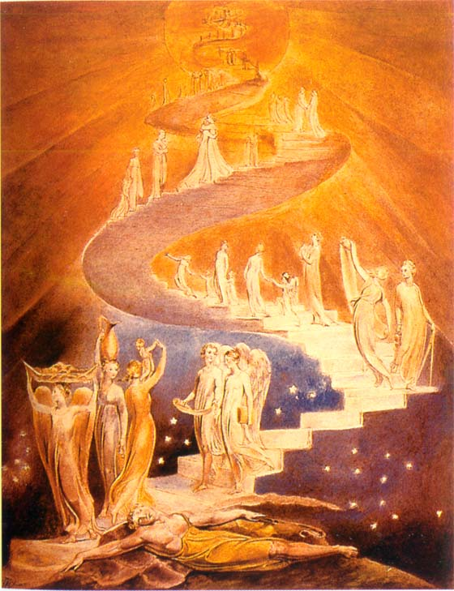
Tous les rêves, tous les rêves que l'on a poursuivi
Tous les rêves, tous ces rêves pour un bel aujourd'hui

Slide 14

Et qui nous donnaient l'envie d'aller jusqu'au bout
A présent nous supplient de rester debout

Slide 15

Mais les rêves, tous ces rêves que l'on ne faisait plus
Mais les rêves, tous ces rêves que l'on croyait perdus

Slide 16
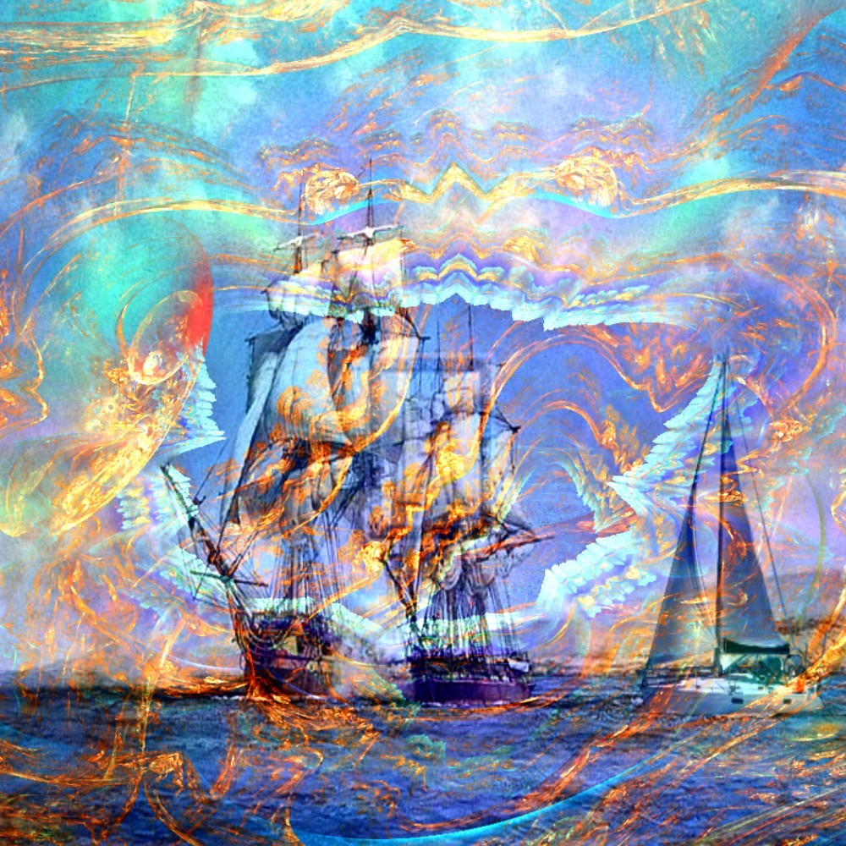
Il suffit d'une étincelle pour que tout à coup
Ils reviennent de plus belle, les rêves sont en nous.

Slide 17
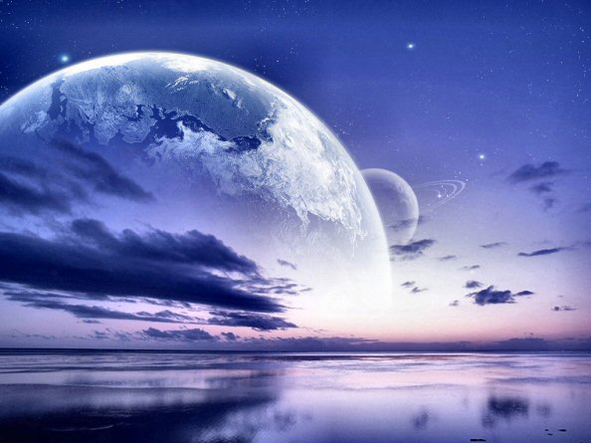
Les rêves sont en nous...

